Slide 1
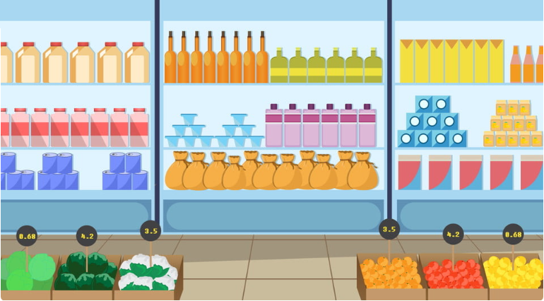
THỰC HÀNH ƯỚC LƯỢNG
TRONG TÍNH TOÁN
ĐƠN GIẢN
BÀI 11
Tiết 1

Slide 2
KHỞI ĐỘNG TIẾT HỌC
Trò chơi phép lịch sự
Một bạn hô khẩu lệnh, các bạn khác thực hiện
Nếu khẩu lệnh có chữ “Mời”, các bạn làm theo
Nếu khẩu lệnh không có chữ “Mời”, các bạn không làm theo
Notes:
GV phổ biến luật chơi, ví dụ: Mời các bạn đứng lên – mọi người đứng lên
– Tất cả ngồi xuống – không ai thực hiện vì không có chữ mời, ai phạm luật sẽ bị phạt.
Chú ý : Quản trò vừa nói vừa làm động tác kể cả lúc không có chữ mời để đánh lừa người khác.

Slide 3
CHÚNG TA BẮT ĐẦU VÀO BÀI HỌC

Slide 4
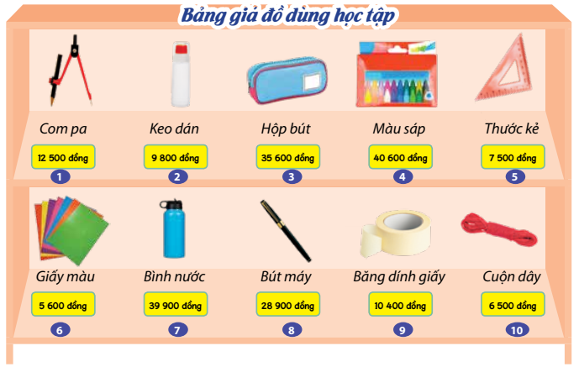
CHƠI TRÒ CHƠI “ĐI SIÊU THỊ”
Mỗi nhóm có một bảng ghi giá tiền các đồ dùng học tập như hình.
Trong vòng 2 phút, người chơi sẽ chọn từng cặp hai sản phẩm sao cho tổng số tiền không vượt quá 50 000 đồng.
Ai chọn được nhiều cặp sản phẩm hơn là người thắng cuộc.
Notes:
GV phổ biến luật chơi và

Slide 5
CHƠI TRÒ CHƠI “ĐI SIÊU THỊ”
Tổng số tiền 2 mặt hàng nhỏ hơn 50 000 đồng
Compa và keo dán
12 500 + 9 800 = 22 300
Compa và hộp bút
12 500 + 35 600 = 48 100
Compa và màu sáp
Compa và thước kẻ
Compa và giấy màu
Notes:
GV: cho HS chơi vài lượt, yêu cầu lượt chơi sau không được lấy cặp hàng đã lựa chọn trước đó

Slide 6
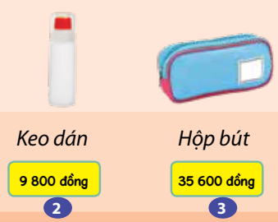
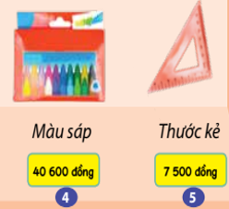
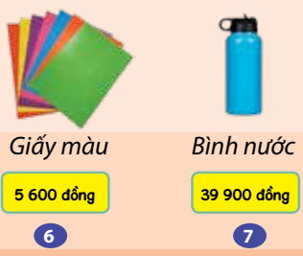
CHƠI TRÒ CHƠI “ĐI SIÊU THỊ”
Tổng số tiền 2 mặt hàng nhỏ hơn 50 000 đồng
Giá của các mặt hàng đều là các số không tròn nghìn hoặc không tròn chục nghìn
Notes:
GV: có rất nhiều cặp hàng phù hợp với yêu cầu đề bài, cũng có nhiều cặp không phù hợp.
Em hãy nhận xét về giá của các mặt hàng (Giá của các mặt hàng đều là các số không tròn nghìn hoặc không tròn chục nghìn).
Em có gặp khó khăn khi tính toán giá của 2 sản phẩm không?
Có cách nào để tính nhanh giá của các sản phẩm hoăc dự đoán giá gần đúng của chúng không?

Slide 7
PHIẾU HỌC TẬP SỐ 1
Nhìn vào bảng giá đồ dùng học tập (SGK Tr.54) em hãy:
1. Hãy ước lượng giá của 5 lọ keo.......................................................... 2. Hãy ước lượng giá của 2 bình nước………............................................
3. Hãy ước lượng giá của 1 compa, 1 bút máy và 1 thước kẻ
……………………………………………………………………………………………………………………..
4. Bạn Hà muốn mua 2 tập giấy màu, 1 cuộn băng dính và 1 hộp màu sáp. Em hãy ước lượng giúp bạn số tiền phải chuẩn bị là bao nhiêu:
……………………………………………………………………………………………………………………
5. Bạn Hoa có 70 000 đồng, bạn mua được:
......... bút máy, .............. keo dán và ........... compa.
Hoặc ......... bút máy, .............. keo dán và ........... compa.
5 x 10 000 = 50 000 (đồng)
2 x 40 000 = 80 000 (đồng)
13000 + 29 000 + 8 000= 50 000 (đồng)
2 x 6 000 + 10 000 + 41 000 = 63 000 (đồng)
1
1
2
1
2
1
Notes:
GV hướng dẫn HS hoàn thiện phiếu học tập số 1, cho HS các nhóm lên trình bày phiếu học tập

Slide 8
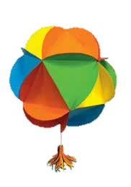
NHIỆM VỤ
Ước lượng tính toán chi phí nguyên vật liệu để làm một quả cầu hoặc chiếc đèn lồng trang trí
Sản phẩm đảm bảo các yêu cầu sau:
 Làm quả cầu hoặc đèn lồng trang trí với chi phí không quá 20 000 đồng.
 Sản phẩm dễ làm, đẹp, chắc chắn.
 Chi phí làm sản phẩm thấp.
Notes:
GV nêu nhiệm vụ bài học: Trong bài học này, chúng ta cùng vận dụng kiến thức ước lượng tính toán chi phí nguyên vật liệu để làm một quả cầu hoặc chiếc đèn lồng trang trí.

Slide 9
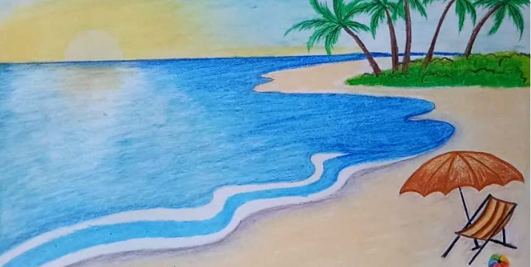
ĐỌC THÔNG TIN
Tết Nguyên Đán năm 2023, Ninh Bình đón 328 978 lượt khách du lịch nội địa, 29 500 lượt khách du lịch quốc tế. Vũng Tàu đón 669 211 lượt khách du lịch nội địa, 10 688 lượt khách du lịch quốc tế.
(Theo https://baochinhphu.vn)
Notes:
GV cho HS nghe và đọc thông tin

Slide 10
Tết Nguyên Đán năm 2023, Ninh Bình đón 328 978 lượt khách du lịch nội địa, 29 500 lượt khách du lịch quốc tế. Vũng Tàu đón 669 211 lượt khách du lịch nội địa, 10 688 lượt khách du lịch quốc tế.
ĐỌC THÔNG TIN
NINH BÌNH
Khách du lịch nội địa (Lượt)
Khách du lịch quốc tế
(Lượt)
328 978
29 500
Ước lượng tổng
Làm tròn số đến hàng nghìn
329 000
+
30 000
=
359 000
Ước lượng tổng lượt khách du lịch của Ninh Bình là: 359 000 lượt
Notes:
GV đặt câu hỏi, gợi ý cho HS trả lời. Bấm chuột trái để hiện đáp án

Slide 11
Tết Nguyên Đán năm 2023, Ninh Bình đón 328 978 lượt khách du lịch nội địa, 29 500 lượt khách du lịch quốc tế. Vũng Tàu đón 669 211 lượt khách du lịch nội địa, 10 688 lượt khách du lịch quốc tế.
ĐỌC THÔNG TIN
VŨNG TÀU
Khách du lịch nội địa (Lượt)
Khách du lịch quốc tế
(Lượt)
669 211
10 688
Ước lượng tổng
Làm tròn số đến hàng nghìn
669 000
+
11 000
=
680 000
Ước lượng tổng lượt khách du lịch của Vũng Tàu là: 680 000 lượt
Notes:
GV đặt câu hỏi, gợi ý cho HS trả lời. Bấm chuột trái để hiện đáp án

Slide 12
THẢO LUẬN
Cho số
Làm tròn số đến hàng trăm nghìn
669 211
700 000
+
123 688
100 000
800 000
Notes:
GV cho HS thực hành, gọi 1 HS lên chỉ và thực hiện. HS khác nhận xét câu trả lời của bạn, chỉnh sửa, bổ sung nếu sai. Sau đó GV chiếu đáp án đúng

Slide 13
THẢO LUẬN
Cho số
Làm tròn số đến hàng trăm nghìn
339 634
300 000
+
185 099
200 000
500 000
Notes:
Thực hiện tương tự bài trước

Slide 14
PHIẾU HỌC TẬP SỐ 2
1. Em hãy nêu cách làm tròn số đến hàng trăm nghìn.
Khi làm tròn số đến hàng trăm nghìn, ta so sánh chữ số hàng chục nghìn với 5. Nếu chữ số đó bé hơn 5 thì ta làm tròn xuống, còn lại thì làm tròn lên.
2. Lấy 3 ví dụ làm tròn số đến hàng trăm nghìn.
Ví dụ: Số 123 765 làm tròn đến hàng trăm nghìn được số 100 000.
Số 2 156 111 làm tròn đến hàng trăm nghìn được số 2 200 000.
Số 181 864 làm tròn đến hàng trăm nghìn được số 200 000.
Notes:
GV hướng dẫn HS hoàn thiện phiếu học tập số 2, cho HS các nhóm lên trình bày phiếu học tập

Slide 15
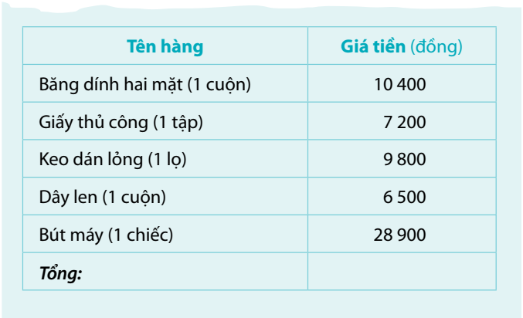
THẢO LUẬN
Mình có đủ tiền để mua không?
?
70 000
Notes:
GV đặt vấn đề: em hãy ước lượng xem bạn có đủ tiền để mua tất cả các mặt hàng trên không

Slide 16
THẢO LUẬN
Vậy là mình đủ tiền để mua đồ rồi
Làm tròn số đến hàng nghìn
10 000
6 000
+
10 000
7 000
29 000
62 000
Notes:
GV chiếu lần lượt từng số cho HS làm tròn, tính tổng và kết luận

Slide 17
PHIẾU HỌC TẬP SỐ 3
1. Làm tròn số đến hàng trăm rồi ước lượng tổng.
317 + 426: ………………………………………………………………………………………..
263 + 281: ……………………………………………………………………………………….
359 + 403: ……………………………………………………………………………………….
2. Em hãy xem bảng giá tại hoạt động 3 (SGK Tr.55) và cho biết:
a. Mặt hàng có giá được làm tròn lên là:……………………………………………….
………………………………………………………………………………………………………………….
b. Mặt hàng có giá được làm tròn xuống là:………………………………………………
c. Cặp mặt hàng nào có giá ước lượng bằng nhau?
…………………………………………………………………………………………………………………………
300 + 400 = 700
300 + 300 = 600
400 + 400 = 800
Giấy thủ công, keo dán lỏng, dây len, bút máy
Băng dính hai mặt
Băng dính hai mặt và keo dán lỏng
Notes:
GV hướng dẫn HS hoàn thiện phiếu học tập số 3, cho HS các nhóm lên trình bày phiếu học tập

Slide 18
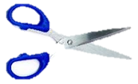
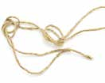
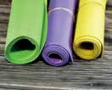
Chuẩn bị cho giờ học sau
Chuẩn bị dụng cụ và vật liệu cho buổi học sau:
Giấy A4, giấy màu, băng dính hai mặt, kéo, keo dán
Notes:
GV yêu cầu học phân công chuẩn bị dụng cụ và vật liệu cho buổi học sau

Slide 19
TẠM BIỆT CÁC EM
Notes:
Trong quá trình dạy học, GV thường xuyên khuyến khích HS bằng các câu khen khi HS trả lời đúng

Slide 20
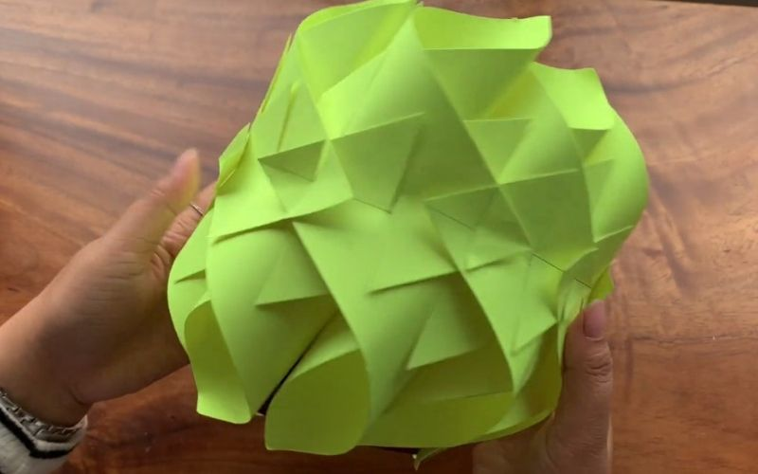
BÀI 11
THỰC HÀNH ƯỚC LƯỢNG TRONG TÍNH TOÁN ĐƠN GIẢN
Tiết 2

Slide 21
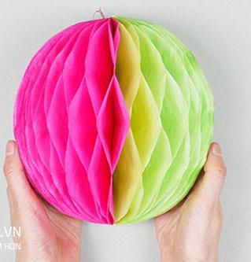
ĐỀ XUẤT Ý TƯỞNG VÀ CÁCH LÀM
QUẢ CẦU HOẶC ĐÈN LỒNG TRANG TRÍ
Thảo luận và chia sẻ ý tưởng làm sản phẩm
TIÊU CHÍ SẢN PHẨM
 Làm quả cầu hoặc đèn lồng trang trí với chi phí không quá 20 000 đồng.
 Sản phẩm dễ làm, đẹp, chắc chắn.
 Chi phí làm sản phẩm thấp.
Notes:
GV cho HS thảo luận nhóm để đưa ra ý tưởng của nhóm, hỗ trợ nếu nhóm gặp khó khăn trong việc thể hiện ý tưởng.
GV chiếu tiêu chí sản phẩm và yêu cầu nội dung thảo luận của học sinh bám sát với các tiêu chí đó

Slide 22
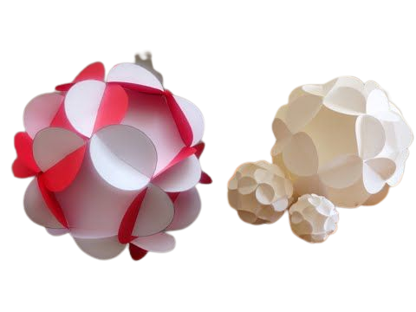
ĐỀ XUẤT Ý TƯỞNG VÀ CÁCH LÀM
QUẢ CẦU HOẶC ĐÈN LỒNG TRANG TRÍ
Lựa chọn ý tưởng và đề xuất cách làm sản phẩm trang trí
Notes:
GV cho HS thảo luận nhóm để thống nhất ý tưởng của nhóm, hỗ trợ nếu nhóm gặp khó khăn trong việc thể hiện ý tưởng

Slide 23
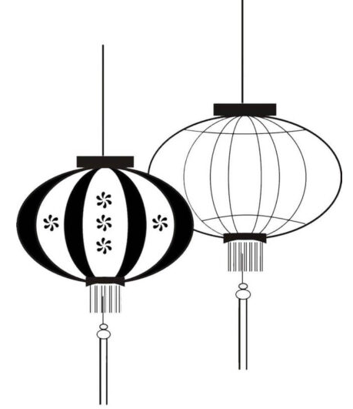
PHIẾU HỌC TẬP SỐ 4
Vẽ ý tưởng của nhóm | Mặt hàng | Giá
Mô tả ngắn gọn cách làm sản phẩm:
………………………………………………………………………………….………………………
Notes:
GV hướng dẫn HS hoàn thiện phiếu học tập số 4, cho HS các nhóm lên trình bày phiếu học tập

Slide 24
LÀM QUẢ CẦU HOẶC ĐÈN LỒNG TRANG TRÍ
Lựa chọn dụng cụ và vật liệu
Giấy A4, giấy màu, băng dính hai mặt, kéo
Notes:
HS lựa chọn vật liệu dùng làm sản phẩm

Slide 25
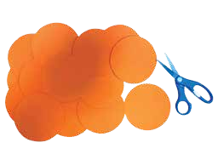
LÀM QUẢ CẦU HOẶC ĐÈN LỒNG TRANG TRÍ
1
Tạo 20 hình tròn giống nhau có đường kính tuỳ ý
Gợi ý
Notes:
GV hướng dẫn HS làm theo mẫu, gợi ý để hs có những cách làm sáng tạo

Slide 26
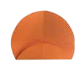
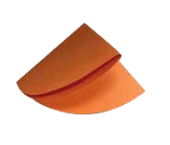
LÀM QUẢ CẦU HOẶC ĐÈN LỒNG TRANG TRÍ
2
Gấp đôi hình tròn hai lần, sau đó gấp lại như hình vẽ
Notes:
GV hướng dẫn, gợi ý để hs có những cách làm sáng tạo

Slide 27
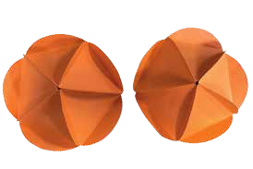
LÀM QUẢ CẦU HOẶC ĐÈN LỒNG TRANG TRÍ
Tạo phần trên và phần dưới của đèn lồng, mỗi phần được làm bằng 5 hình tròn đã gấp, dán lại với nhau bằng băng dính hai mặt hoặc keo lỏng
3
Notes:
GV hướng dẫn, gợi ý để hs có những cách làm sáng tạo

Slide 28
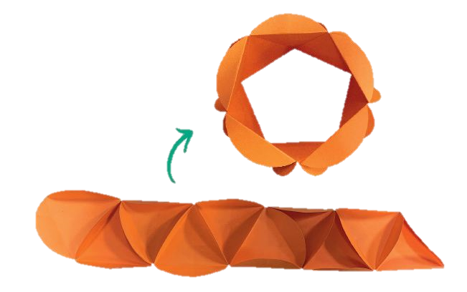
LÀM QUẢ CẦU HOẶC ĐÈN LỒNG TRANG TRÍ
4
Tạo phần thân của đèn lồng bằng 10 hình tròn đã gấp, dán lại bằng băng dính hai mặt hoặc keo lỏng
Notes:
GV hướng dẫn, gợi ý để hs có những cách làm sáng tạo

Slide 29
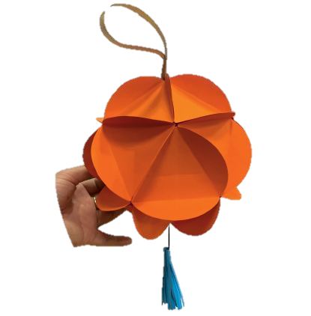
LÀM QUẢ CẦU HOẶC ĐÈN LỒNG TRANG TRÍ
5
Gắn phần thân với hai phần đã làm ở bước 3, làm dây hoàn thiện đèn lồng
Notes:
GV hướng dẫn, gợi ý để hs có những cách làm sáng tạo

Slide 30
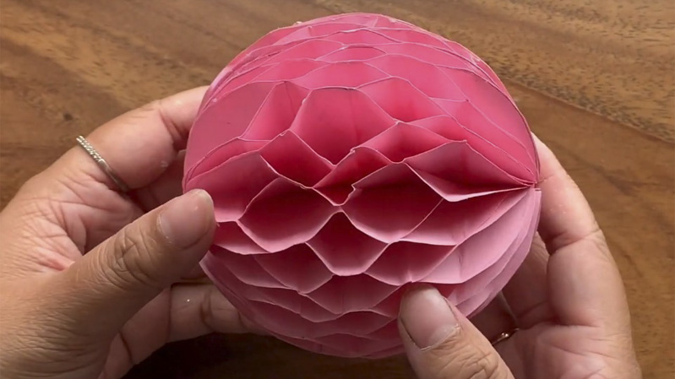
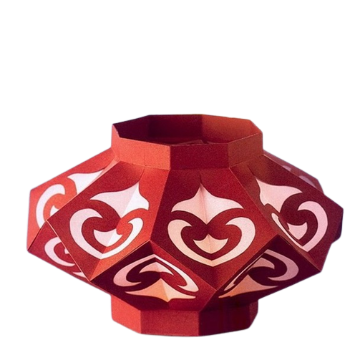
KIỂM TRA VÀ ĐIỀU CHỈNH SẢN PHẨM
Tiêu chí:
Làm quả cầu hoặc đèn lồng trang trí với chi phí không quá 20 000 đồng.
Sản phẩm dễ làm, đẹp, chắc chắn.
Chi phí làm sản phẩm thấp.
Notes:
Kiểm tra theo tiêu chí, điều chỉnh nếu chưa đúng tiêu chí

Slide 31
ƯỚC LƯỢNG GIÁ THÀNH SẢN PHẨM
Nếu làm sản phẩm với kích thước (bé hơn hoặc lớn hơn) sản phẩm của nhóm thì hết khoảng bao nhiêu thời gian? Hết nhiều vật liệu và nhân công hơn không?
Dựa và bảng giá trong mục 1, ước lượng chi phí tối thiểu khi làm đèn lồng (tính cả công), nếu đem bán thì bán với giá bao nhiêu?
Nêu ý tưởng điều chỉnh và phát triển sản phẩm để có những sản phẩm đẹp hơn, chi phí hợp lí hơn.
Notes:
HS ước lượng giá thành của một sản phẩm nhóm đã làm.

Slide 32
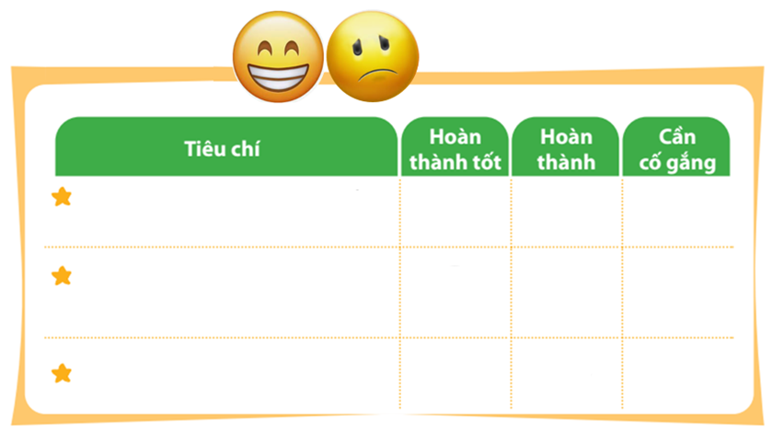
ĐÁNH GIÁ SẢN PHẨM
Thực hiện đánh giá bằng hình dán
Làm quả cầu hoặc đèn lồng trang trí với chi phí không quá 20 000 đồng.
Sản phẩm dễ làm, đẹp, chắc chắn. Chi phí làm sản phẩm thấp.
Notes:
GV hướng dẫn HS đánh giá theo từng tiêu chí bằng hình dán. Có thể tặng thêm hình dán cho điểm sáng tạo, làm nhanh, đẹp

Slide 33
TẠM BIỆT CÁC EM
Notes:
Trong quá trình dạy học, GV thường xuyên khuyến khích HS bằng các câu khen khi HS trả lời đúng

